Slide 1
Los Retos de los Programas Educativos frente al Siglo XXI.
Fuente: Educared
Mtro. Joaquín Rodrigo Careaga Perkins

Slide 2
Mundo líquido en la era 4.0
Reto 1: Vinculación del desarrollo económico y la creación de nuevos programas educativos.
Reto 2: Vinculación de los programas educativos con los empleadores. Modelo de Educación Dual.
Reto 3: Programas educativos con cobertura, calidad, reconocimiento e innovación. UnADM.
Fuente: Shutterstock

Slide 3
Mundo líquido en la era 4.0
Teórico de la posmodernidad.
Creador del concepto Mundo líquido y Educación líquida, el nativo líquido.
Identificó que las personas vivimos con universos paralelos y simultáneos Online y Offline: personalidades múltiples, disponibilidad a perpetuidad.
La sociedad líquida 4.0 requiere de una educación cada vez más competitiva, donde los participantes: instituciones, estudiantes y docentes se enfrentan cada día a los nuevos retos del mundo smartphoniano.

Slide 4
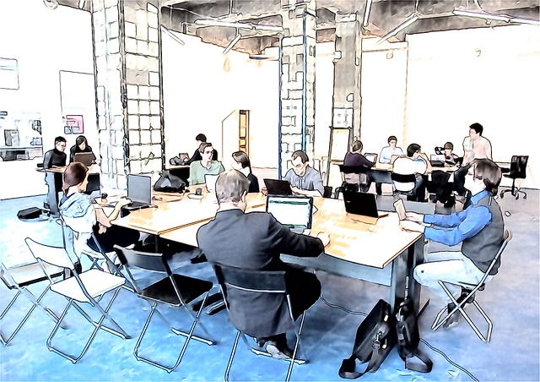
Reto 1:
Vinculación del desarrollo económico y la creación de nuevos programas
Inversión del Capital humano, favorece el crecimiento y desarrollo económico.
Teoría del capital humano = Potencial Humano.
Ecuación:
Actitud
Aptitud
Éxito
Fuente: Pixabay
Valores
Responsabilidad
Entusiasmo
Lealtad
Talento
Conocimientos
Habilidades
Adaptabilidad
Rentabilidad
Productividad

Slide 5
Reto 1:
Vinculación del desarrollo económico y la creación de nuevos programas
Caso Corea del Sur: Desarrollo económico y Capital humano.
Ingreso per cápita anuales:
1953: menos de 100 dólares.
2017: más de 20 mil dólares.
Estrategia: fortalecer la educación creando institutos de investigación científica y aumentando a través del apoyo del Estado y el sector privado los recursos para la I y D.
México
Se situó en 9 mil 311 dólares anuales por habitante para 2017 de acuerdo con cifras del INEGI.
Inversión pública y privada en capital humano. Programas educativos que vinculados a las necesidades de la industria de la tecnología.

Slide 6
Reto 1:
Vinculación del desarrollo económico y la creación de nuevos programas
Comparativo Corea del Sur y México

Slide 7
Reto 1:
Vinculación del desarrollo económico y la creación de nuevos programas
Comparativo Corea del Sur y México

Slide 8
Reto 1:
Vinculación del desarrollo económico y la creación de nuevos programas
La calidad de la educación juega un papel importante en su propio desarrollo y crecimiento para lograr transitar de manera exitosa por el mundo líquido.
El potencial humano debe ir actualizándose de manera permanente y continua en su conjunto, por lo que es necesario el impulso de nuevos programas educativos -además de la actualización de los ya existentes- y todos alineados a los requerimientos del siglo XXI.

Slide 9
Reto 1:
Vinculación del desarrollo económico y la creación de nuevos programas
El perfil de profesionistas experimenta cambios muy rápidos y significativos en el Siglo XXI, en el contexto de la era 4.0, por lo que la nueva propuesta para enfrentar estos cambios representa desarrollar programas educativos y profesionistas como los siguientes:
Ciberseguridad
Inteligencia artificial
Gestión y desarrollo de talentos
Terapeuta de empatía artificial
Comercio electrónico y gestión de la tecnología informática
Arquitectos de la realidad virtual
Científico de datos
Ingeniería cuántica

Slide 10
Reto 1:
Vinculación del desarrollo económico y la creación de nuevos programas
En este sentido, si la calidad en la educación es escasa, la competitividad económica tiende a ser baja y no se obtiene el crecimiento económico esperado, pues no basta con educar, sino educar para enfrentar las necesidades y retos del mundo actual, en un esfuerzo conjunto del Sector Público, Privado y Social,
enmarcado en el desarrollo de nuevas propuestas educativas que
den respuesta a las nuevas características de la sociedad 4.0.
Fuente: Pixabay

Slide 11
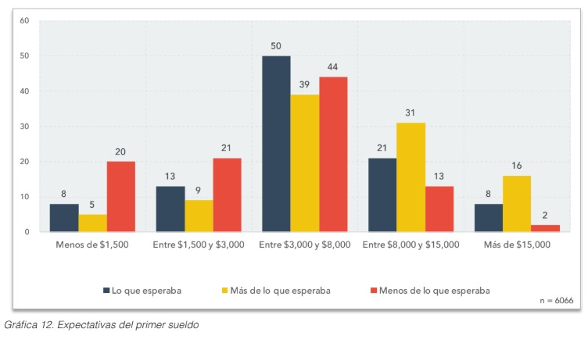
Reto 2:
Vinculación de los programas educativos con los empleadores. Modelo de Educación Dual
La Encuesta Nacional de Egresados 2017 concluye que:
El 40% de los egresados obtienen un ingreso igual al esperado.
El 12% obtiene un ingreso superior a su expectativa.
El 41% que representa al conjunto de aquellos que tienen mayor prevalencia en obtener ingresos inferiores a los esperados.

Slide 12
Reto 2:
Vinculación de los programas educativos con los empleadores. Modelo de Educación Dual
En la era 4.0 las brechas salariales van relacionadas además del expertise (experiencia, pericia y experticia), la edad, y en ocasiones el género, con la falta de competencias laborales presenciales y virtuales tales como: la intercomunicación efectiva, la integración y manejo de equipos de alto rendimiento, el dominio de software avanzado, el manejo del stress, la negociación, sí como la resolución de conflictos de manera efectiva y rápida, para alcanzar cada vez metas más altas en el menor tiempo posible.

Slide 13
Reto 2:
Vinculación de los programas educativos con los empleadores. Modelo de Educación Dual
Modelo de Educación Dual es la formación del estudiante de alto rendimiento, se lleva a cabo en dos espacios tanto en el campus, como en la empresa, lo anterior con la finalidad de contar con un equilibrio entre la teoría y la práctica y favorecer el expertise.
Teoría
Práctica
Fuente: Pixabay

Slide 14
Reto 2:
Vinculación de los programas educativos con los empleadores. Modelo de Educación Dual
Beneficios
Estudiante | Empresa
Genera una experiencia vivencial en el campo profesional. Promueve una vinculación directa con la empresa. Desarrollan competencias para la empleabilidad. Obtienen habilidades útiles tanto en el ámbito personal, profesional y laboral. Favorece la oportunidad de aplicar los conocimientos adquiridos de manera mediata en el ámbito laboral y viceversa. Obtiene recursos económicos para cubrir gastos personales generando un ingreso propio. Recibe un apoyo económico, a través de la beca-salario para la modalidad de formación dual. | Cuenta con personal calificado acorde a las necesidades de la empresa. Reduce riesgo de emplear personal que no cuente con las competencias propias de sus necesidades. Ahorra costos de reclutamiento, selección, inducción y entrenamiento. Disminuye la rotación de personal. Aumenta la productividad y calidad de productos y procesos. Contribuye a la disminución del subempleo y abate el desempleo. Realiza una contribución social que favorece el crecimiento económico y mejor el bienestar de las familias. Se involucra en las necesidades de la era 4.0

Slide 15
Reto 2:
Vinculación de los programas educativos con los empleadores. Modelo de Educación Dual
Las Instituciones de Educación Superior requieren:
Modificar e incluso actualizar sus modelos de evaluación (promover la evaluación autogestiva).
Realizar adecuaciones a su normatividad universitaria para que existan convenios claros y como resultado genere una mayor tasa de empleabilidad de egresados, así como mayor retención y aprovechamiento de los estudiantes.

Slide 16
Reto 3:
Programas educativos con cobertura, calidad, reconocimiento e innovación
10 puntos clave deben tener los programas educativos a nivel superior tanto en modalidad escolarizada, no escolarizada y mixta:
Planes de estudio actualizados
Cuerpo docente comprometido
Modalidades adaptadas para diferentes perfiles de estudiantes
Empleabilidad
Infraestructura adecuada
Ambientes seguros
Certificaciones y reconocimientos
Accesibilidad
Apoyo económico
Innovación educativa en el SXXI

Slide 17
Reto 3:
Programas educativos con cobertura, calidad, reconocimiento e innovación
10. Innovación educativa en el SXXI
Experiencia de la UnADM
Universidad pionera en México nace como programa ESAD.
Modalidad no escolarizada.
Atiende de manera masiva a una población heterogénea.
2009 lanzó su primera convocatoria, se esperaba un registro de 12 mil estudiantes, se inscribieron 34 mil.
2010 inicia la primera generación con 13 licenciaturas y TSU.
2012 se transforma por decreto presidencial en la UnADM.

Slide 18
Reto 3:
Programas educativos con cobertura, calidad, reconocimiento e innovación
A partir de entonces comenzó un periodo de transición para dar respuesta a retos y oportunidades únicas, que la han llevado a diseñar diversas estrategias exitosas:
Para 2018 cuenta con 72 mil estudiantes activos, con cobertura nacional e internacional.
4,049 titulados desde el 2013 hasta 2018-1.
Una oferta educativa de 43 programas a nivel TSU, Licenciatura y Posgrado.
Cursos de Educación Continua, para promover una educación integral altamente profesionalizante.
Recientemente concluyó el proceso de evaluación de la calidad, logrando la acreditación de 9 programas educativos que obtuvieron el nivel 1 que otorgan los CIEES para 3 años y el nivel 1 para 5 años en 1 de sus programas educativos.

Slide 19
Reto 3:
Programas educativos con cobertura, calidad, reconocimiento e innovación
Paralelamente la UnADM ha generado una serie de estrategias de aprendizaje con la finalidad de que los saberes sean perdurables y encaminados al desarrollo de habilidades que faciliten el proceso de aprender, desaprender y reaprender.
Aprendizaje autónomo

Slide 20
Reto 3:
Programas educativos con cobertura, calidad, reconocimiento e innovación
En la UnADM consideramos que el aprendizaje autónomo, permite al estudiante dirigir su propio proceso de atender y comprender sus propias capacidades, habilidades y destrezas.
Estrategia implementada en 2018 en donde los estudiantes inician sus cursos sin docente los primeros 15 días, para fortalecer el autoaprendizaje y la autogestión de los conocimientos.

Slide 21
Reto 3:
Programas educativos con cobertura, calidad, reconocimiento e innovación
R e s u l t a d o s
Estudiantes DCA corte 7 días (%)
PE | Activos | Inactivos | Nunca
AET | 67.39% | 17.34% | 15.27%
GAP | 62.95% | 32.96% | 4.09%
MI | 61.59% | 19.96% | 18.46%
CyFp | 71.25% | 18.01% | 10.73%
Estudiantes DCA corte 14 días (%)
PE | Activos | Inactivos | Nunca
AET | 69.62% | 20.09% | 10.29%
GAP | 69.11% | 18.80% | 12.09%
MI | 72.93% | 16.30% | 10.77%
CyFp | 86% | 8% | 6%

Slide 22
Reto 3:
Programas educativos con cobertura, calidad, reconocimiento e innovación
R e s u l t a d o s
Estudiantes DCA corte 21 días (%)
PE | Activos | Inactivos | Nunca
AET | 82.11% | 11.69% | 6.20%
GAP | 89.05% | 3.08% | 8.05%
MI | 82.65% | 7.36% | 9.99%
CyFP | 92% | 4% | 4%
Estudiantes DCA corte 42 días (%)
PE | Activos | Inactivos | Nunca
AET | 99.20% | 0.57% | 0.23%
GAP | 90.68% | 9.20% | 0.08%
MI | 99.79% | 0.08% | 0.13%

Slide 23
Reto 3:
Programas educativos con cobertura, calidad, reconocimiento e innovación
R e s u l t a d o s

Slide 24
Conclusiones
La revolución digital nos sitúa en la era 4.0.
Se requiere de una educación 4.0. que proporcione al talento humano competencias y aptitudes.
Los programas educativos deben estar a la altura de las transformaciones del mundo digital y liquido.
Ofrecer programas educativos donde exista vinculación entre académicos, estudiantes y empleadores mediante un Modelo Dual.
Desarrollar estrategias de aprendizaje para garantizar cobertura, mejorar indicadores de empleabilidad, eficiencia terminal, abatir el rezago y deserción.

Slide 25
Conclusiones
En el caso de la UnADM la innovación ha permitido en poco tiempo posicionarse como una universidad pública con amplia cobertura, calidad educativa y con procesos de innovación continua que permite a sus egresados contar con un aprendizaje perdurable mediante el uso de tecnología de punta, el desarrollo y actualización de contenidos de manera permanente, y la transformación hacia procesos autogestivos que garanticen tanto su permanencia como un aprendizaje para hacer frente a la era digital 4.0.

Slide 26
G R A C I A S
Mtro. Joaquín Rodrigo Careaga Perkins
Joaquin.careaga@nube.unadmexico.mx

